Slide 1
Сувениры с отделкой тесьмой – «молния»
Толстихина Вера Ивановна
Учитель технологии ГБОУ СОШ №5

Slide 2
Материалы и отделка
Зелёный и черный фетр
Кожзаменитель
Тесьма – «молния»
Хлопчатобумажные нитки
Бисер, пайетки, бусины
Тесьма
Инструменты
Игла и булавки, игольница
Ножницы
Наперсток
Карандаш, мел, линейка

Slide 3
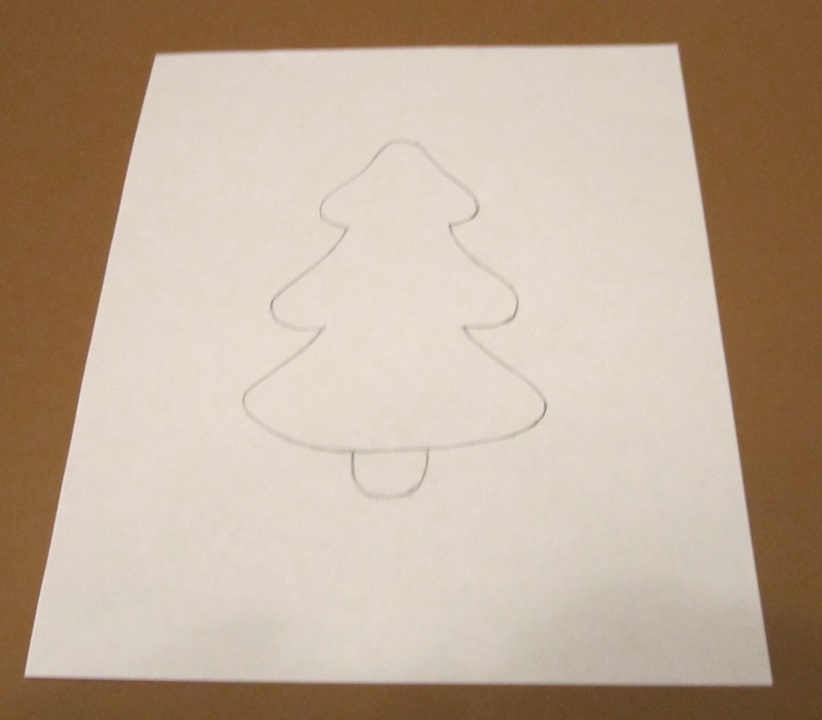
На листе бумаги нарисуйте эскиз ёлочки. Старайтесь делать контур как можно более плавным. Размер эскиза должен соответствовать желаемому размеру изделия.

Slide 4
Вырежьте изображение по контуру. Получился шаблон. Обведите крону ёлочки на фетре.

Slide 5
Выкроите детали и приклейте их к основе – кусочку толстого черного фетра. Оставьте работу на 20-30 минут для высыхания.

Slide 6
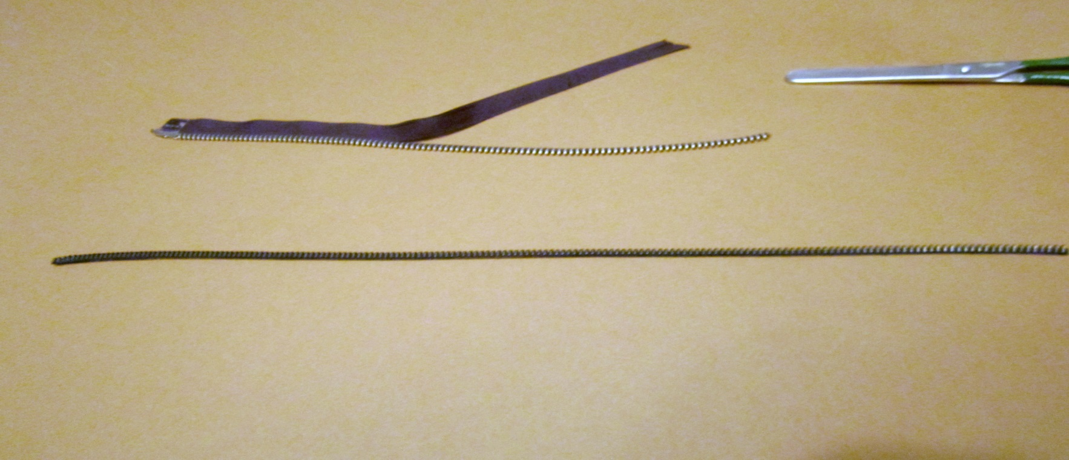
Отделите от молнии тесьму. Обожгите ткань, на которой держатся зубчики.

Slide 7
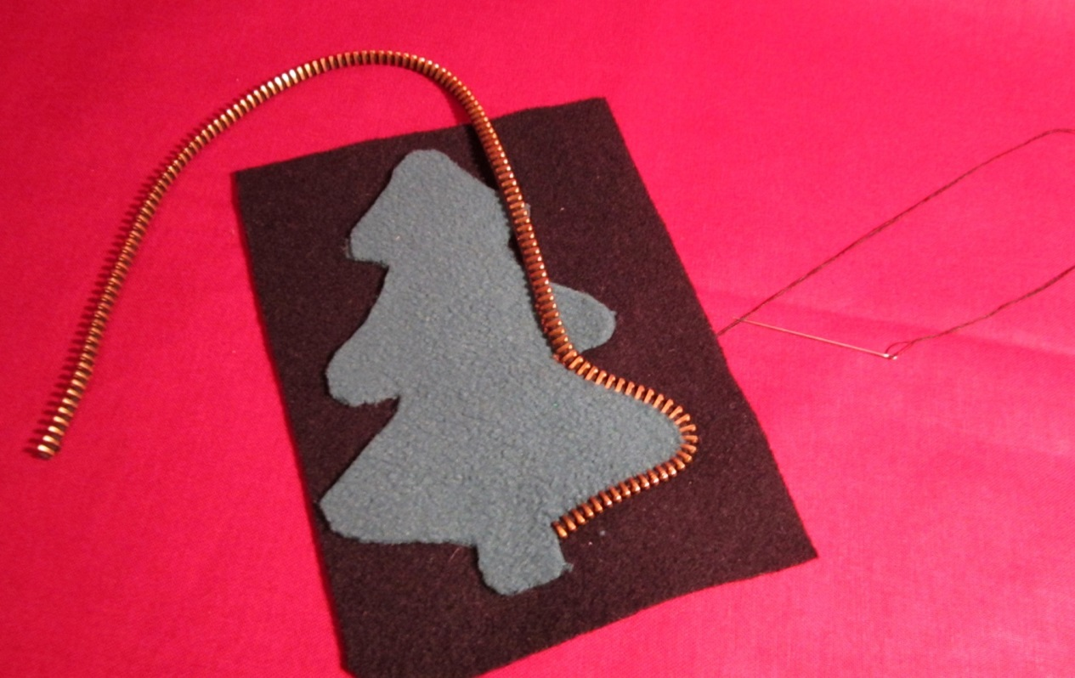
Начните пришивать обрезанную молнию на основу черной хлопчатобумажной ниткой по контуру кроны, прихватывая каждый зубчик. Во время пришивания молнии постоянно подтягивайте нитку и следите, чтобы она не перекручивалась и не путалась, цепляясь за зубчики.

Slide 8
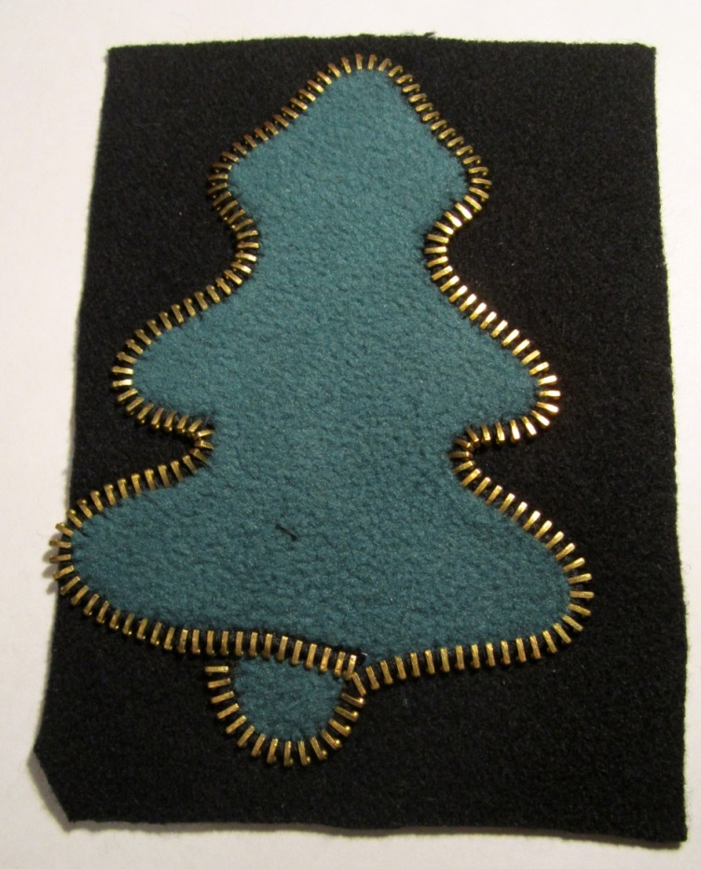
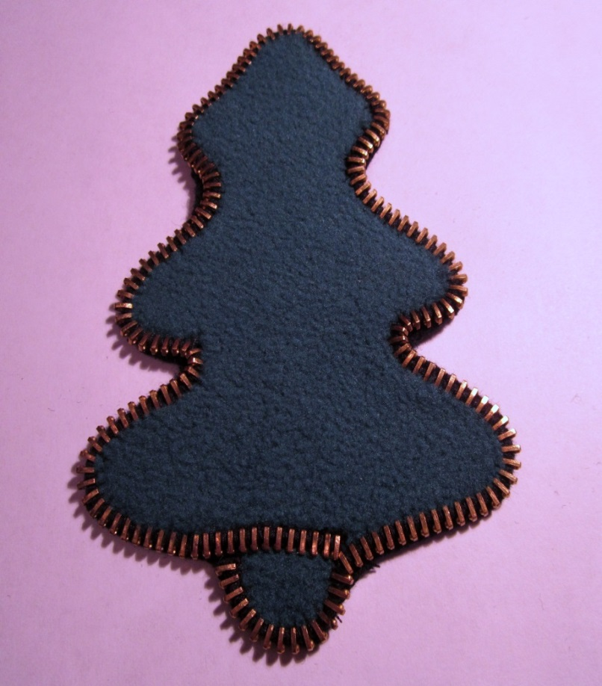
Отдельно обшейте основание ствола. Закрепите нитку и вырежьте ёлочку, отступив 1 – 2 мм от молнии.

Slide 9
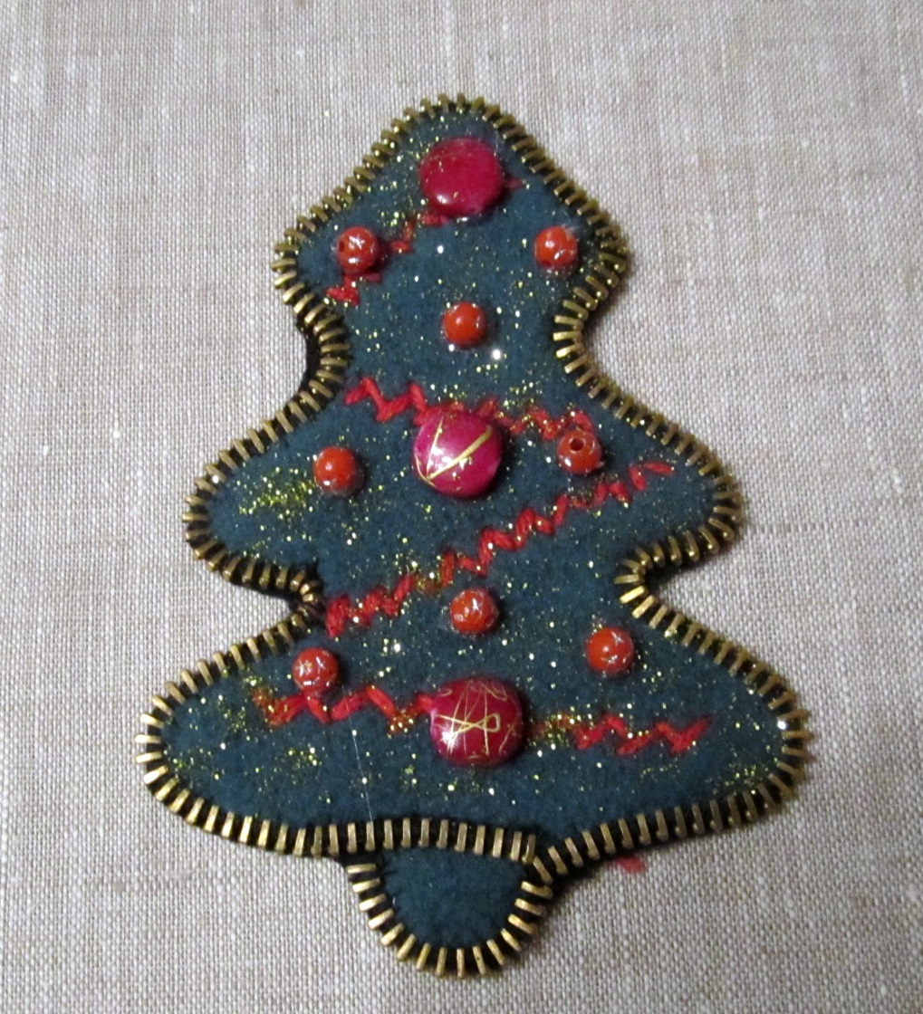
Украсьте ёлочку разноцветным бисером, сделайте новогоднюю гирлянду. Из фетра вырезать дыроколом разноцветные кружочки и пришить, вышить узор нитками мулине.

Slide 10
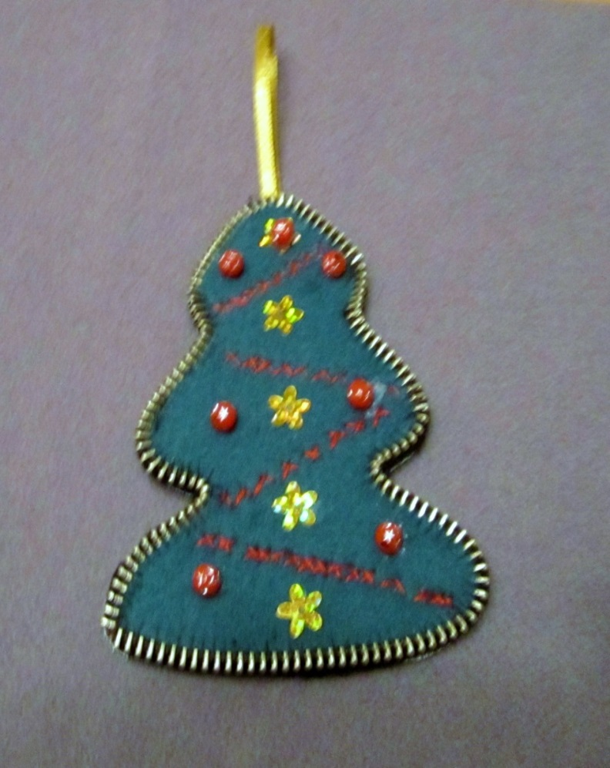
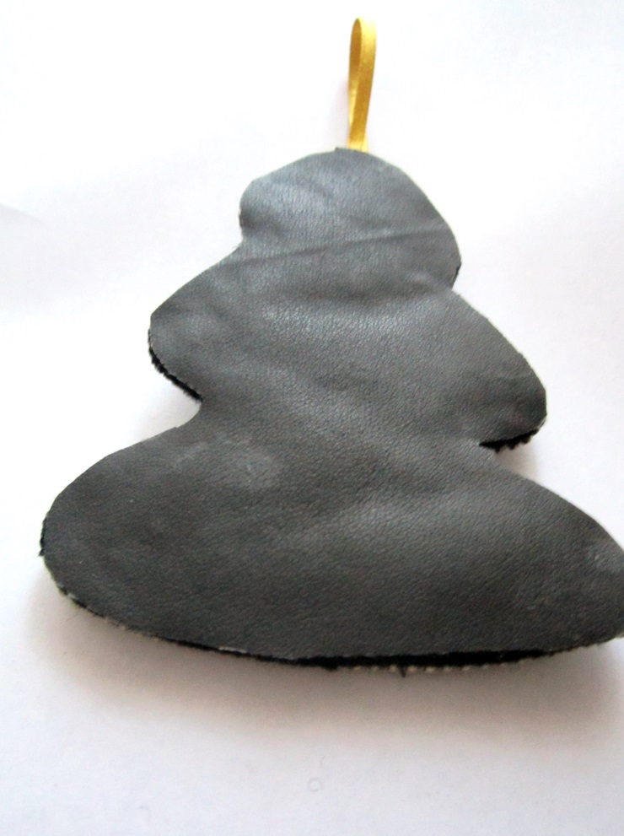
С изнаночной стороны пришейте ленточку для подвешивания. По шаблону выкроите деталь для задней стороны елочки из кожи или кожзаменителя и приклейте ее к изделию.

Slide 11
литература
Мария Антюфеева Фигурки из фетра
Москва, «АСТ-Пресс», 2014.

